Slide 1
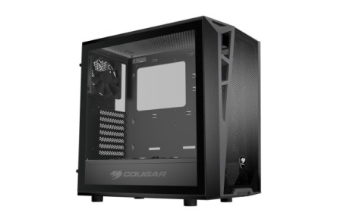
NAMA KELOMPOK:
1.M.HUDAYANA
2.TANTRI
3.DIAH AYU
4.DWI NUGROHO.
5.PANJI CHANDRA
6.ANDI .H .A
PERAKITAN KOMPUTER
CASING:
PENGERTIAN: casing komputer adalah tempat yang berisi sebagian besar komponen dari sebuah komputer. casing biasanya dibuat dari baja, alumunium, plastic, dll.

Slide 2
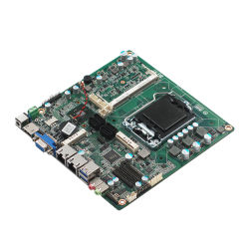
FUNGSI: melindungi komponen-komponen atau perangkat yang ada dalam komputer atau PC.
PERAN:
1.pelindung dari kotoran, debu, asap, dan benda-benda eksternal lainnya,
2.pemberi nilai estetika,
3.dapat mengurangi kebisingan,
4.sebagai pendingin komputer,
5.sebagai pelindung aliran listrik
MOTHERBOARD:
PENGERTIAN: komponen utama yang berbentuk papan sirkuit dimana semua komponen atau perangkat pada komputer akan terhubung.
FUNGSI: mentransfer data kesemua komponen komputer.

Slide 3
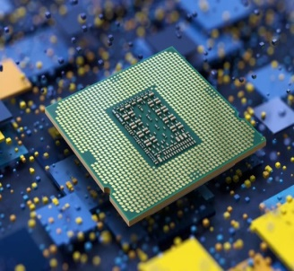
PERAN:
1.penghubung komponen interface kepada user
2.penghung komponen penting dalam komputer,seperti cpu , RAM, dan video card dengan melalui Hub komponen
3.penyedia tempat untuk komponen komputer sesuai kebutuhan
4.menjadi pusat komunikasi seluruh komponen yang ada
CPU/PROCESSOR:
PENGERTIAN: sirkuit elektronika di dalam komputer yang menjalankan perintah untuk membentuk program komputer. CPU juga melakukan operasi aritmatika, logika, pengendalian, dan input/output dasar yang ditentukan oleh ral, perintah dalam program.
FUNGSI: komponen yang dapat mengatur program yg dapat disimpan dalam memori utama pada pengambilan intruksi yang sesuai dengan perangkat lunak.

Slide 4
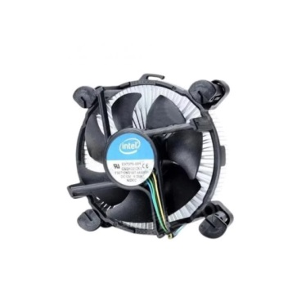
PERAN:
1.Fecth Instruction: mengambil instruksi,
2.Interpret Instruction: menerjemahkan instruksi,
3.Fect Data: mengambil data,
4.Process Data: mengolah data,
5.Write Data: menulis data,
HEATSINKFAN:
PENGERTIAN: salah satu perangkat keras komputer yang mempunyai bentuk seperti kipas dan yang biasanya berada di bagian atas CPU pada motherboard.
FUNGSI: sebagai perangkat keras komputer yang digunakan untuk membantu meringankan sebuah proses dari CPU supaya tidak terlalu menahan banyak beban panas.

Slide 5
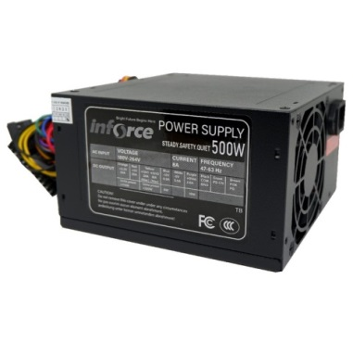
PERAN: perangkat komputer
1.melakukan proses pendinginan pada saat perangkat komputer sedang beroperasi,
2.tidak melakukan pendinginan jika tidak ada panas atau komputer tidak beroperasi,
3.menyebarkan panas pada seluruh bagian heatsink dan membuat panas berkumpul pada bagian inti heatsink,
4.membuang panas yg dilakukan oleh fan/kipas pada heatsink.
POWER SUPPLY UNIT/PSU:
PENGERTIAN: perangkat keras yang berfungsi untuk menyuplai tegangan langsung ke komponen dalam casing yang membutuhkan tenaga.
FUNGSI: memasok daya ke satu atau lebih beban listrik pada komputer.

Slide 6
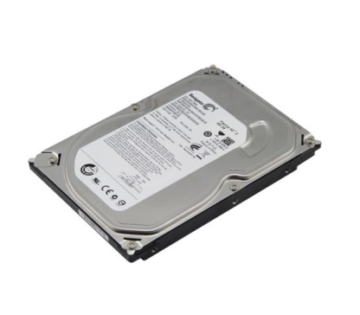
PERAN:
1.mengubah arus bolak-balik (AC) dari daya listrik menjadi arus searah (DC) yang dibutuhkan oleh komputer,
2.memberikan arus input yang lebih baik,bersih,dan murni,
3.mengatur besar keluaran tegangan agar sesuai dengan yang dibutuhkan,
4.menyalurkan energi listrik dari sumber listrik utama dan diteruskan ke perangkat elektronik yang terhubung dengan power supply yang akan nantinya dikonversikan.
HARDDISK:
PENGERTIAN: sebuah komponen perangkat keras yang menyimpan data sekunder dan berisi piringan magnetis.
FUNGSI: menyimpan data secara permanen ke dalam sector-sector yang terdapat pada disk yg telah tersedia di dalamnya untuk di write.

Slide 7
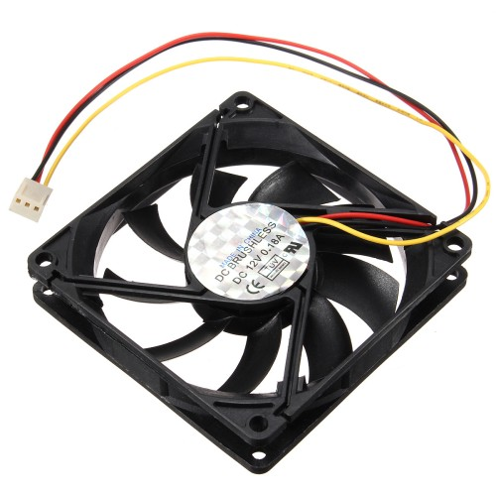
PERAN:
1.penyimpan data dari software,
2.penyimpan beberapa file penting pengguna bersifat permanen,
3.sebagai back-up data.
FAN COOLER/COMPUTER FAN:
PENGERTIAN: alat yang digunakan untuk menjaga temperature di dalam selubung komputer.
FUNGSI: untuk mendinginkan komponen-komponen pada komputer seperti,Processor,VGA,power supply,dan komponen-komponen lainnya.

Slide 8
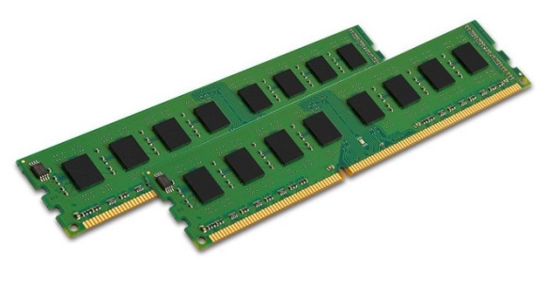
PERAN:
1. memberikan sirkulasi
2. memasukan udara dingin
3. membuang panas ke luar casing PC
RAM:
PENGERTIAN: berbeda dengan harddisk ram adalah tempat untuk menyimpan data sementara ketika komputer sedang dijalankan dan dapat di akses secara acak.
FUNGSI: untuk menyimpan data dari sistem atau aplikasi secara sementara.

Slide 9
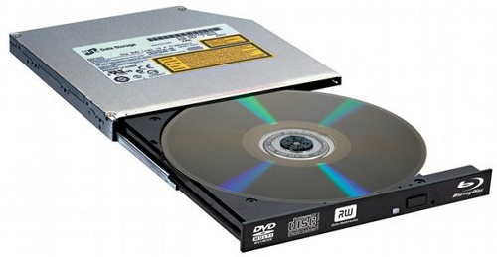
PERAN:
1.sebagai media penyimapanan sementara di saat komputer dalam kondisi beroperasi atau hidup,
2.mampu membantu memproses kinerja processor untuk mengolah data dan membaca data,
3.melancarkan pemerosesan data dan informasi yang dijalankan.
OPTICAL DRIVE:
PENGERTIAN: sebuah alat penggerak cakram yang menggunakan sinar laser atau gelombang elektromagnetik sebagai bagian dari proses membaca dan menulis data ke dalam atau dari cakram optis.
FUNGSI: yaitu membaca dan juga menyimpan data yang dilakukan untuk melakukan penginstalasan sebuah sistem operasi,game,atau software-software lainnya.

Slide 10
PERAN:
1.menggunakan sinar laser untuk proses menulis dan membaca data,
2.ODD bisa digunakan untuk menyimpan data yang ukurannya lebih besar,
3.sebagai yang lebih cepat ketimbang memori eksternal.
TERIMA KASIH

